Slide 1
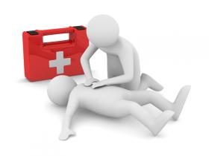
PRIMEROS AUXILIOS

Slide 2
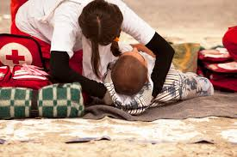
DEFINICIÓN
Acción inmediata para salvar vidas, evitar complicaciones y ayudar a la recuperación
Es un concepto que se usa para nombrar al socorro, amparo o ayuda que se brinda a alguien. Se trata de una asistencia que se presta o que se solicita ante una situación de riesgo.

Slide 3
OBJETIVOS LOS DE PRIMEROS AUXILIOS
1. CONSERVAR LA VIDA
2. DISMINUIR EL DOLOR
3. PREVENIR COMPLICACIONES
4. DAR APOYO EMOCIONAL
5. PROCURAR EL TRASLADO OPORTUNO

Slide 4
ASPECTOS BASICOS
PROTEGER
Antes de actuar debemos tener la total seguridad de que tanto el accidentado como nosotros estamos FUERA DE PELIGRO
AVISAR
Siempre que sea posible avisaremos a los servicios sanitarios sobre la existencia del accidente y así activamos el plan de emergencia, para pasar a socorrer mientras esperamos la ayuda
SOCORRER
Una vez hemos protegido y avisado actuaremos sobre la victima reconociendo
* ESTADO DE CONCIENCIA
* PULSO
* RESPIRACION

Slide 5
REVISION GENERAL A VICTIMA
Revisar de cabeza a pies en busca de hemorragia o fracturas (revisión céfalo-caudal)

Slide 6
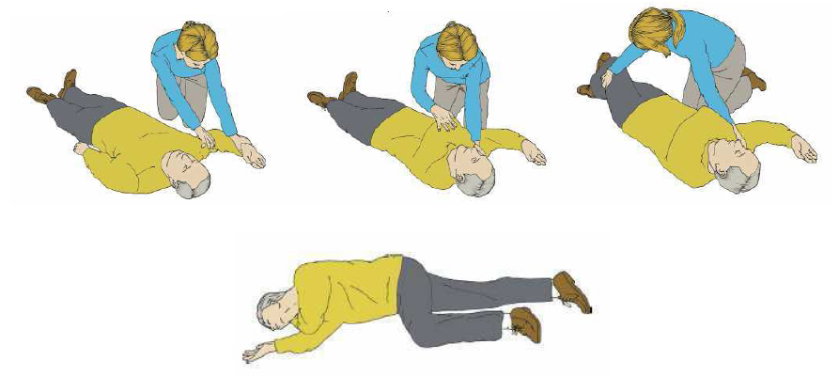
POSICION DE SEGURIDAD

Slide 7
BOTIQUIN DE PRIMEROS AUXILIOS
Tijeras: para cortar cintas, gasa o ropa.
Gasas y vendas para limpiar heridas o detener una hemorragia.
Curitas: para tapar heridas provocadas por un accidente.
Esparadrapo: para sujetar y fijar vendajes.
Pinzas: Para sujetar gasas y vendas sin contaminarlas.
Guantes de látex: Sirve para evitar infecciones a la hora de tener contacto con la persona afectada.

Slide 8
BOTIQUIN DE PRIMEROS AUXILIOS
Alcohol: lavar implementos.
Termómetro: Para tomar la temperatura del lesionado
Jabón: Sirve para desinfectar e higienizar las heridas causadas por el accidente.
Suero oral: Para tratar una persona con síntomas de deshidratación.
Linterna: Para tener mejor visibilidad a la hora de examinar a la persona accidentada.
Un manual de primeros auxilios: Para saber cómo actuar en caso de una emergencia

Slide 9

CADENA DE CUSTODIA

Slide 10
Muchas Gracias

